Slide 1




组会总结
汇报人：邓迪杭
指导老师：张美范
2022.11.22
Notes:
PS： 论文出处，说明具体顶会，来自哪里，哪一年

Slide 2
目录
1
背景介绍

Slide 3
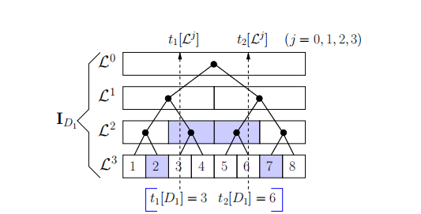
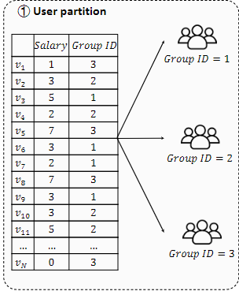
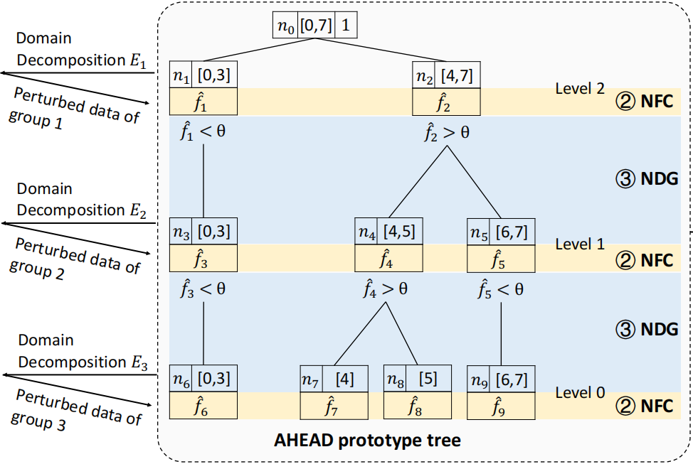
1.0 Ahead——本地差分隐私下针对范围查询的自适应层次分解方法（LDP）
Ahead
HIO
客户端：上传自己维数D1内数据到对应h层区间内。
LDP
服务器端：将范围查询分为几个子查询进行查询
Notes:
加个作用的宾语

Slide 4
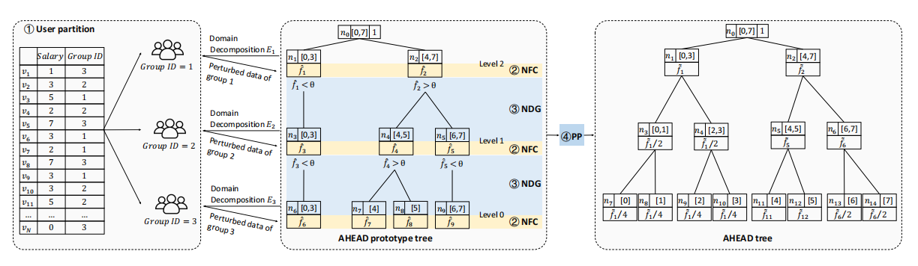
1.1 Ahead——本地差分隐私下针对范围查询的自适应层次分解方法（LDP）
1.树结构的构建给出了自适应的修改方法，给出了能够自适应调整的阈值θ，也给出了fanout-B的选择
2.用户分组的随机性保证了并行组合性，使用完整的隐私预算ε
3.平衡了区间粗粒度分解增加的非均匀分布带来的误差和细粒度分解增大的频率估计累积误差
Notes:
加个作用的宾语

Slide 5
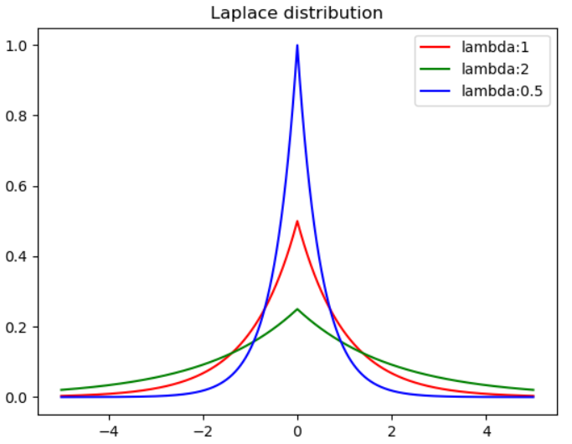
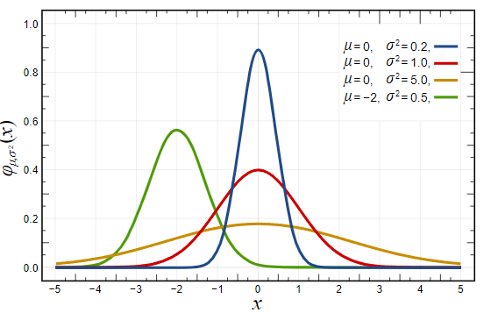
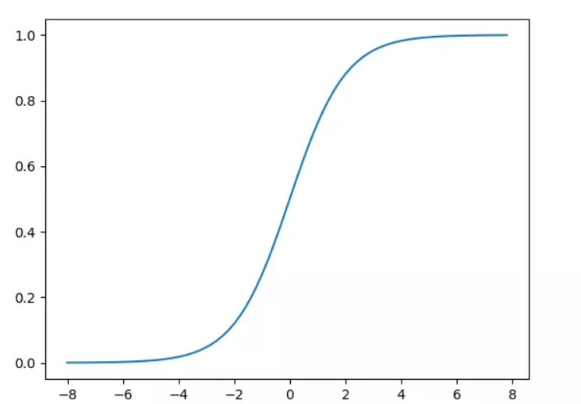
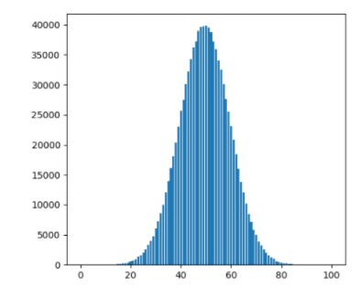
1.2 IBM-differential-privacy-library（ML）
Diffprivlib是一个将差分隐私作用于机器学习领域的库，它提供了大量的机制(mechanisms)集合，为学习过程中引入差分隐私提供了普遍适用的机制接口。
拉普拉斯分布
噪声机制
高斯分布
技术框架与细节
机器学习模型
朴素贝叶斯
逻辑回归
评价评估
直方图
Notes:
对于选取 带来的两种误差是与样本复杂度相关

Slide 6
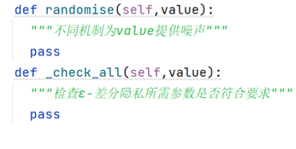
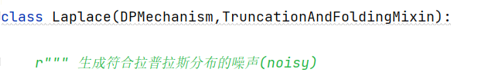
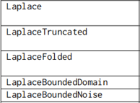
1.3 噪声机制模块
模块 | 作用
mechanisms(噪声机制) | 差分隐私机制的集合
models(机器学习模型) | 满足差分隐私的机器学习模型
tools(评估分析工具) | 用于数据分析和差分隐私评估
base：
&
继承
继承
Laplace机制：
继承
类Laplace机制：
9
Notes:
这一页之前提一下这个库的总体的作用，三个模块之间的联系

Slide 7
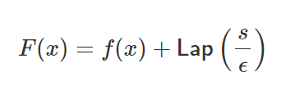


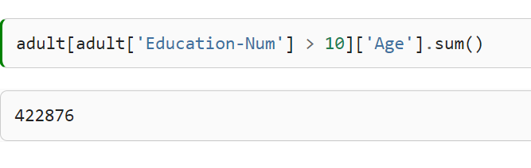
1.4 裁剪clip与bound
拉普拉斯机制：
其中f(x)(即问询函数)是确定性函数，ε是隐私参数，而S就是f的敏感度。
给定一个将数据集（D）映射为实数的函数， f 的全局敏感度（Global Sensitivity）定义如下：
无界敏感度:例如求和问询，因为他一般不存在上界和下界
此时添加的具体数据决定了问询的敏感度
Notes:
对于选取 带来的两种误差是与样本复杂度相关

Slide 8
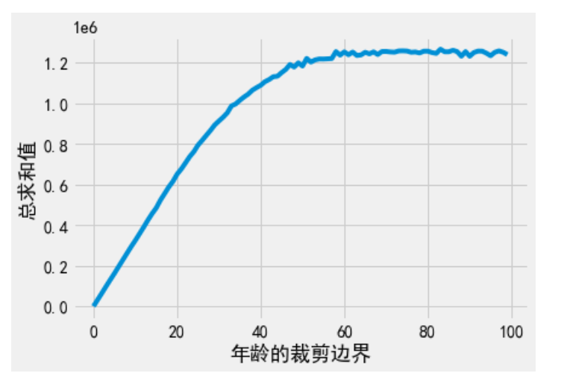
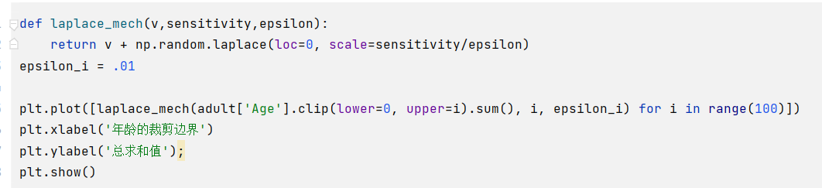
1.4 裁剪clip与bound
裁剪技术的基本思想是，强制设置属性值的上界和下界，确定特征值的边界bound。裁剪边界的
上界和下界越接近，敏感度S越低，差分隐私所需的噪声就越小。
然而，过分裁剪经常会从数据中移除很多信息,所以需要平衡，选取较好的上界或下界
Notes:
对于选取 带来的两种误差是与样本复杂度相关

Slide 9
1.5 从IBM到ERM
给定一个训练数据集 模型 f(x) 关于训练数据集的平均损失称
为经验风险(empirical risk)，记作 ：
经验风险 是模型关于训练样本集的平均损失。根据大数定律，当样本容量N趋于无穷时，经验风险 趋于期望风险 。
用经验风险估计期望风险常常不理想，需要对其进行一定的矫正，这就关系到监督学习的两个基本策略 ：经验风险最小化（ERM）和结构风险最小化（SRM）
Notes:
对于选取 带来的两种误差是与样本复杂度相关

Slide 10
1.6 噪声添加的位置
输入扰动，输入扰动在获取数据时直接为数据添加上噪声，之后的计算基于添加了噪声的数据。
目标扰动，目标扰动在目标函数中添加一个随机量，以导出最终模型输出的随机性
优化扰动，优化扰动在执行最小化的过程中，设计满足于差分隐私的优化算法
输出扰动，基于输出(模型参数)的敏感度对模型添加噪声
Notes:
对于选取 带来的两种误差是与样本复杂度相关

Slide 11
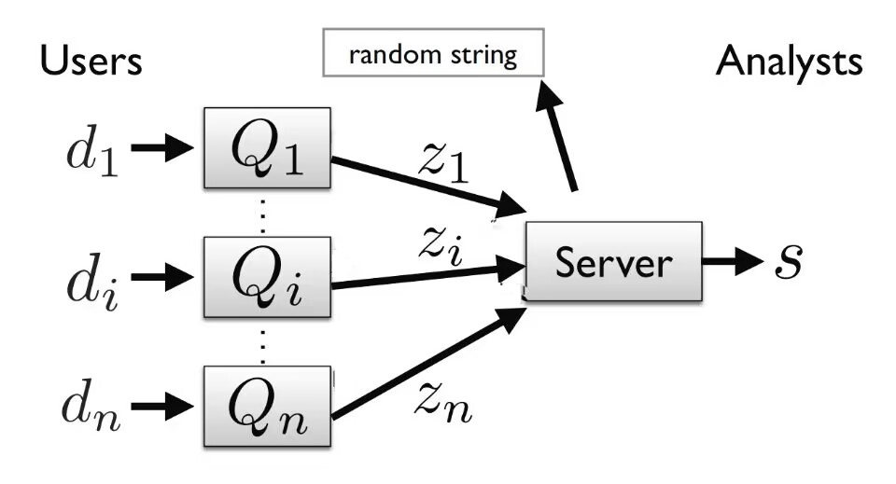



1.7 Empirical Risk Minimization in the Non-interactive Local(FL)
希望通过应用内积多项式近似表达损失函数的方案来保证差分隐私的同时，寻求将模型的误差上界限制在α以内，α对样本复杂度的依赖度也降低到多项式级别。
非交互式
[1] Di, Wmgjx . "Empirical Risk Minimization in Non-interactive Local Differential Privacy Revisited.".
Notes:
对于选取 带来的两种误差是与样本复杂度相关

Slide 12
1.8伯恩斯坦机制
预处理
加噪
构建多项式
采用SIGM计算
Notes:
总结还是分两页

Slide 13
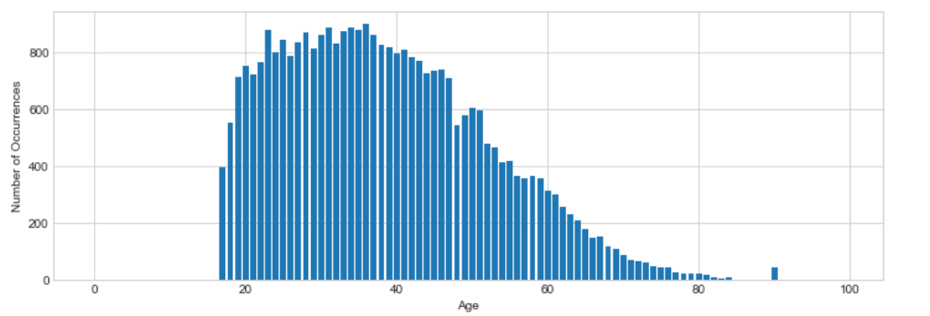
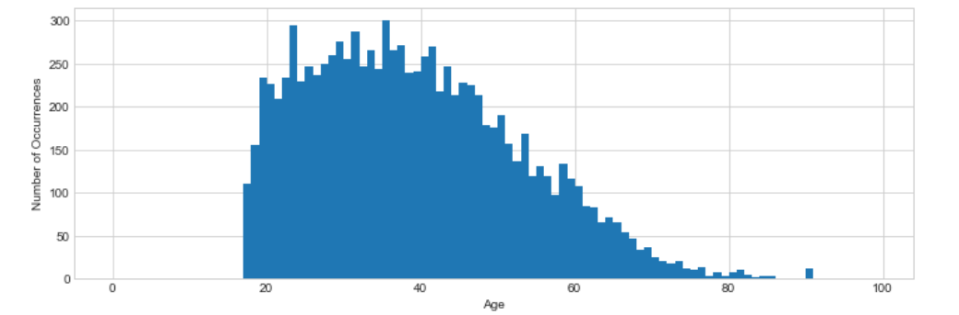
1.9第二次尝试——对查询方面的应用
k-way Marginal Queries
使用切比雪夫多项式近似表达用数学形式表达的k-way边际查询过程
优点：降低了对样本复杂度的依赖
缺点：没有实现，无法判断在实际运用中的性能好坏
Notes:
总结还是分两页

Slide 14
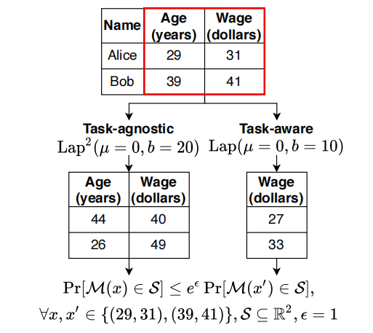
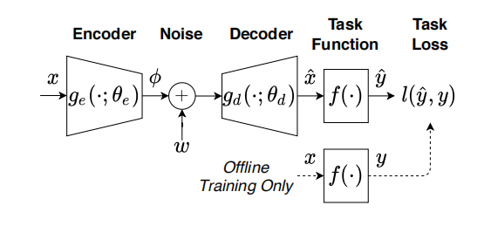
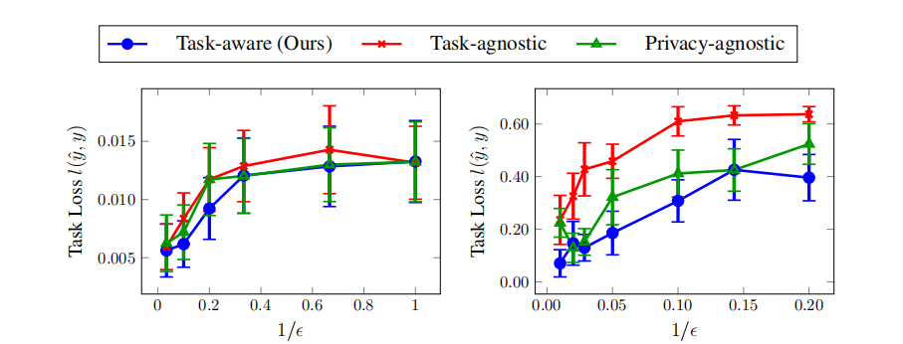
2.0 Task-aware Privacy Preservation for Multi-dimensional Data
提出了一种提取器
对有利(Interested)特征项的提取
通过不断地学习（迭代过程中）去优化提取器感兴趣的对象，以避免噪声的全覆盖
Notes:
总结还是分两页

Slide 15
2.1 Optimal Algorithms for Mean Estimation under Local Differential Privacy
(Bhowmick, 2018; Feldman & Talwar, 2021; Chen , 2020).等人在本地差分隐私中研究了均值估计问题，开发了渐近最优速率的算法，表明了其输出与理想值间的最优平方误差
本篇文章的贡献在于证明了Bhowmick等人开发的PrivUnit方法在一大类非交互式和无偏估计的协议中是最优的，同时开发了一种基于高斯机制的PrivUnit方法，能够在高维计算下拥有很好的性能。
Notes:
总结还是分两页

Slide 16
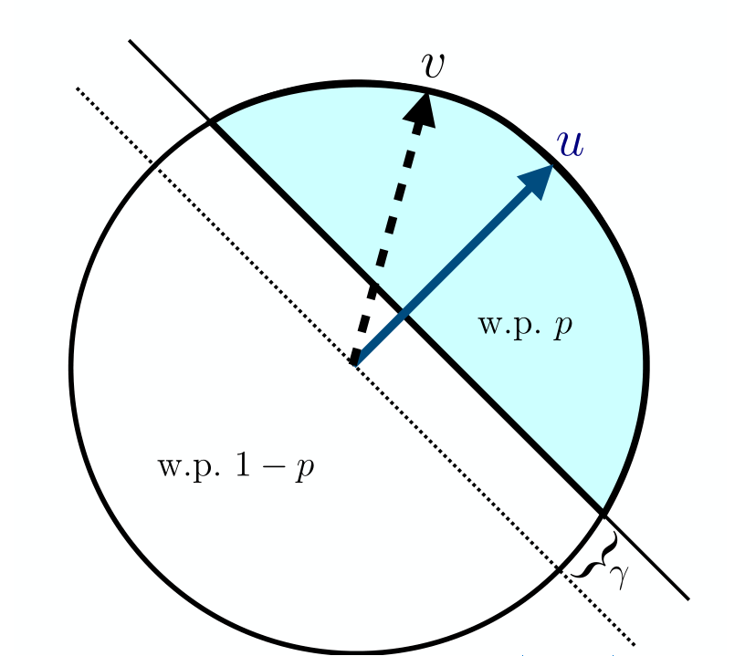
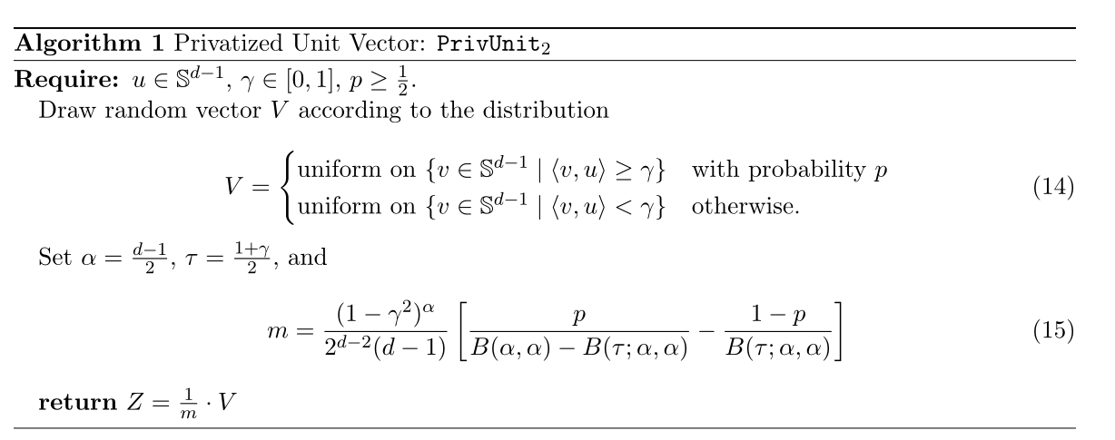
2.2 PrivUnit方法（联邦学习下）
从单位球内随机选取一个向量与采样向量内积从而产生新的采样向量
Notes:
总结还是分两页

